Slide 1

Who’s Waiting?
We are here to upgrade your dining experience

Slide 2

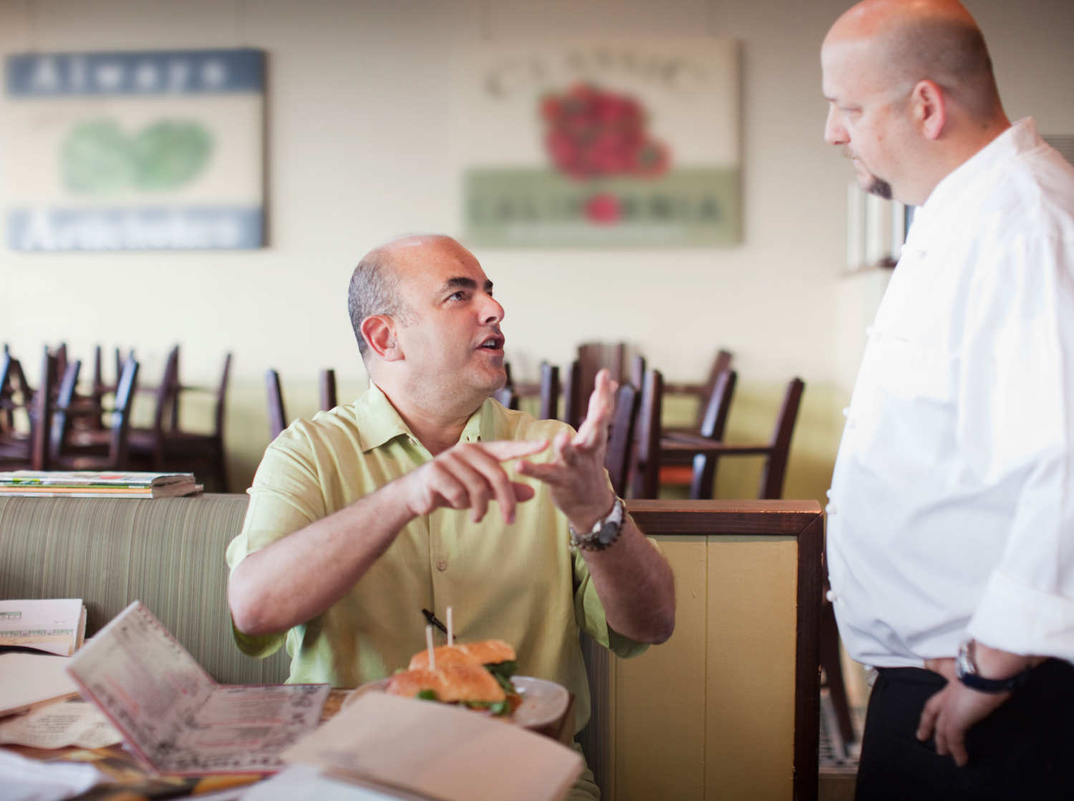
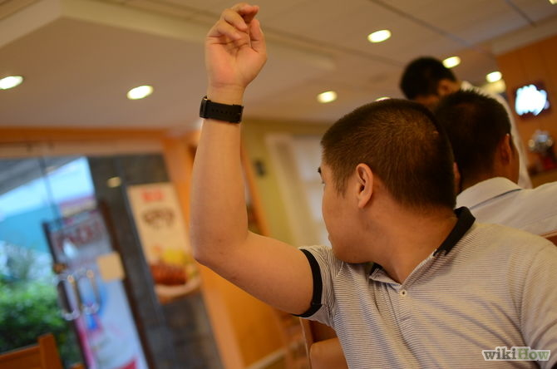
Seems familiar?

Slide 3
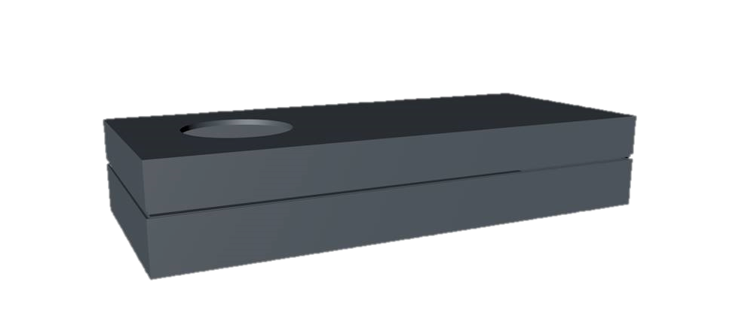
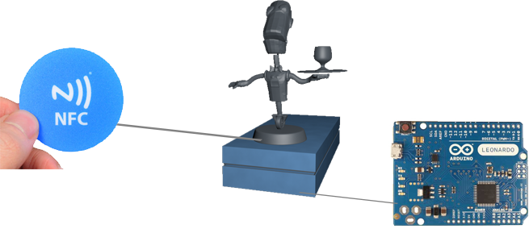
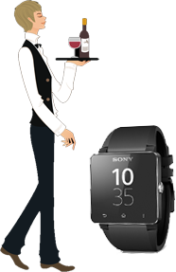
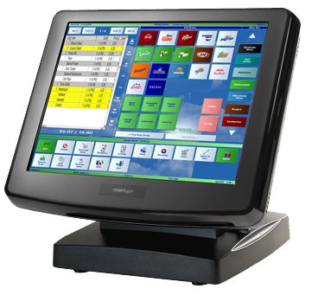
Solution!
Stuurt mail
Stuurt mail

Slide 4
More efficiency
Het restaurant kan zijn
klanten beter
bedienen

Slide 5
Less awkwardness
Geen geroep of gezwaai
meer naar de ober

Slide 6
More playfullness
De kinderen wachten al
om het poppetje weer
op het platform te zetten

Slide 7
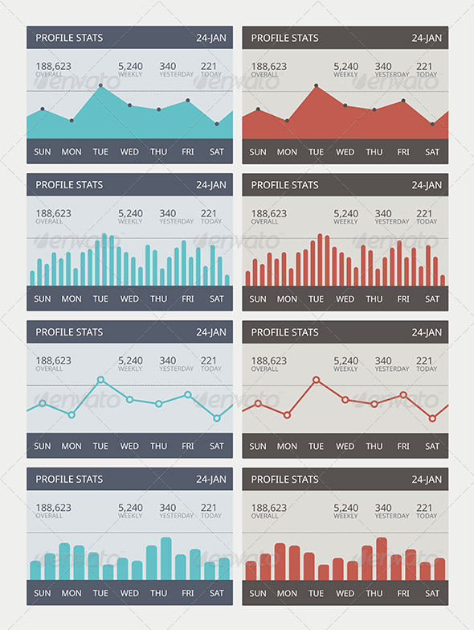
More Statistics
Statistieken voor een beter beheer van het restaurant

Slide 8

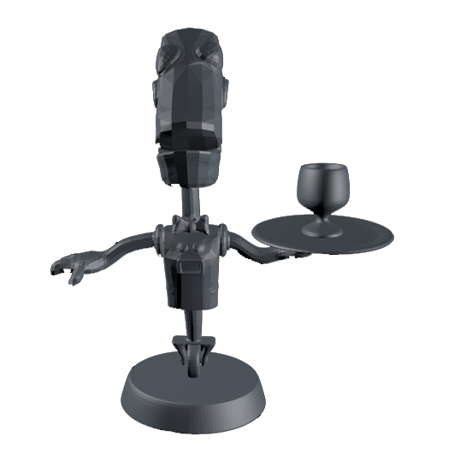
WHO’S WAITING?

